Slide 1
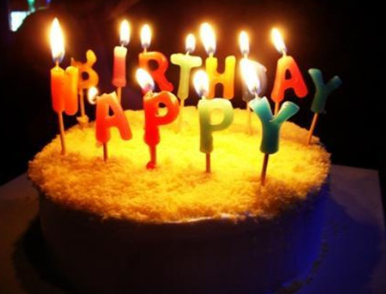
5월 생일 축하 잔치
5월

Slide 2
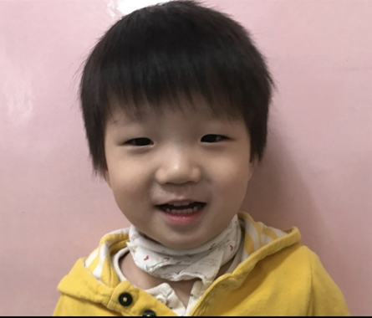
한은호
축복합니다.

Slide 3
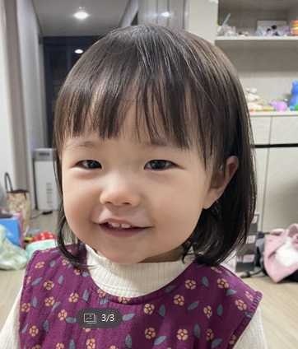
박로제
축복합니다.

